Slide 1


随机梯度下降算法
Stochastic gradient descent
宋伟伟 185282 概述原理
冯嵩玉 185283 算法推导
赵华众 185288 代码应用

Slide 2

CONTENTS
梯度下降概述
算法步骤及原理
案例及应用

Slide 3


概述
Introduction

Slide 4
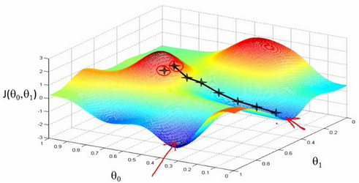
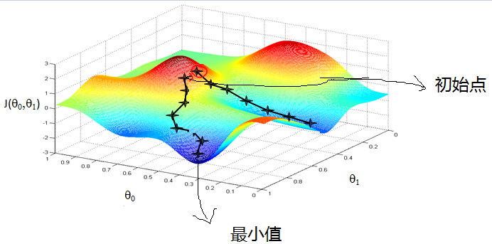
梯度下降（GD）
梯度下降是迭代法的一种，可以用来求解最小二乘问题。在求解机器学习算法的模型参数时，也是最常采用的算法。

Slide 5
批量梯度下降法BGD
小批量梯度下降法MBGD
随机梯度下降法SGD
针对的是整个数据集，通过对所有的样本的计算来求解梯度的方向。
优点：全局最优解；易于并行实现；
缺点：当样本数据很多时，计算量开销大，计算速度慢
把数据分为若干个批，按批来更新参数，这样，一个批中的一组数据共同决定了本次梯度的方向，下降起来就不容易跑偏，减少了随机性
优点：减少了计算的开销量，降低了随机性
每个数据都计算算一下损失函数，然后求梯度更新参数。
优点：计算速度快
缺点：收敛性能不好

Slide 6
对梯度下降的优化算法
前面几种梯度下降虽然用的样本数量不同，但是步长方面是一样的，都是需要我们提前定下来。这样就有了问题——步长太大可能算法会在“最低点”两边反复横跳，太小又会导致用时太长，所以在此之上诞生了很多的优化算法，动量梯度下降法（momentum）和RMSprop是其中两种。

Slide 7
随机梯度下降
Stochastic Gradient Descent

Slide 8


推导原理
泰勒展开
$f\left(x\right)=\frac{f(x_{0})}{0!}+\frac{f^{′}\left(x_{0}\right)}{1!}\left(x−x_{0}\right)+\frac{f^{′′}\left(x_{0}\right)}{2!}{(x−x_{0}^{})}^{2}+…+\frac{f^{\left(n\right)}(x_{0})}{n!}{(x−x_{0}^{})}^{n}$+$R_{n}(x)$
$f\left(x\right)=\frac{f(x_{0})}{0!}+\frac{f^{′}\left(x_{0}\right)}{1!}\left(x−x_{0}\right)$ +$R_{n}(x)$
$$f\left(x\right)≈\frac{f(x_{0})}{0!}+\frac{f^{′}\left(x_{0}\right)}{1!}\left(x−x_{0}\right)$$

Slide 9
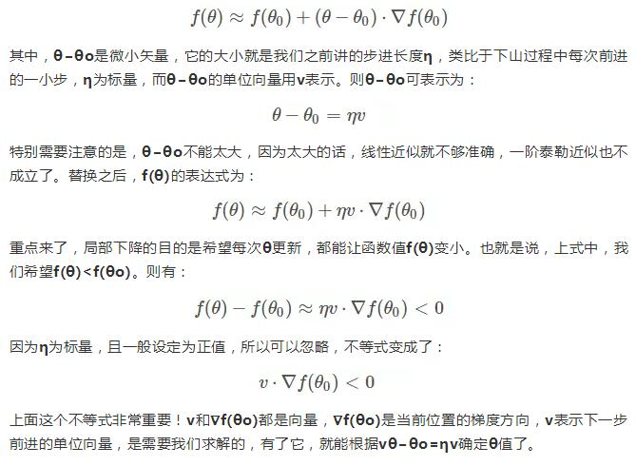
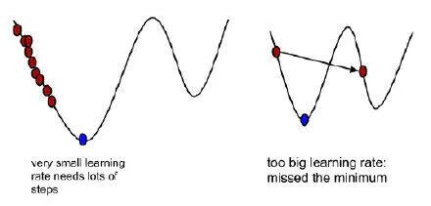

Slide 10
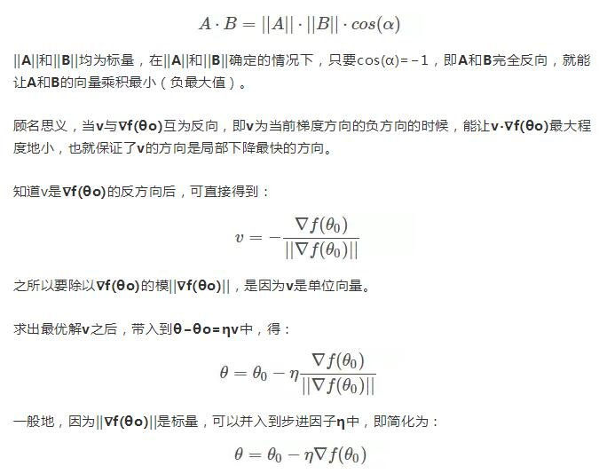

Slide 11

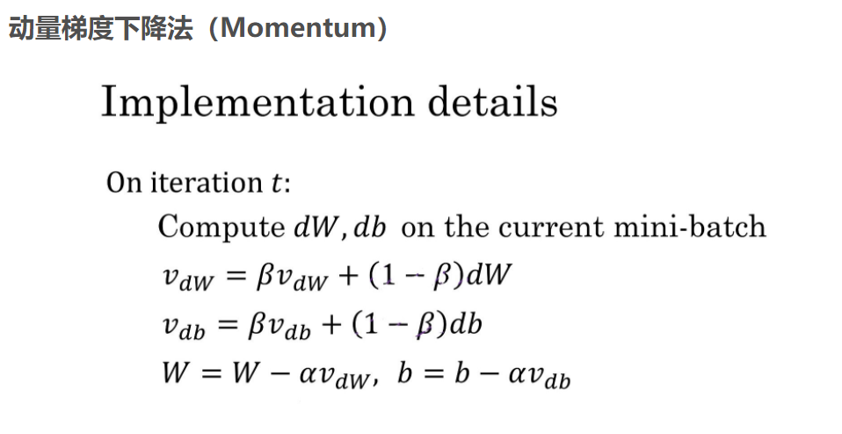
Momentum

Slide 12
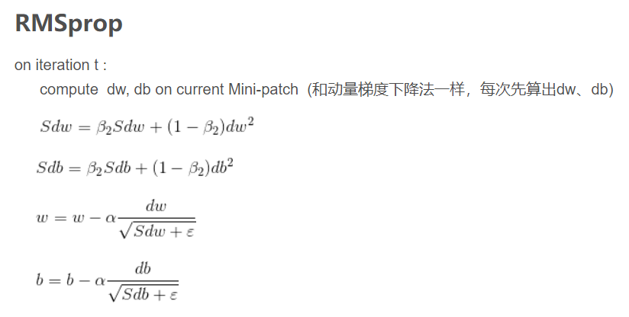
除了以上的梯度下降法，还有如Nesterove， Adam， SGD with warm restart 等等优化算法

Slide 13
代码应用
Case application

Slide 14
二分类任务
假设某一课程成绩的是由多个因素决定，其中平时成绩和期末成绩两部分起到决定性作用，只有满足条件，才能得到优秀评级。
选两维度特征
需要求三个θ

Slide 15
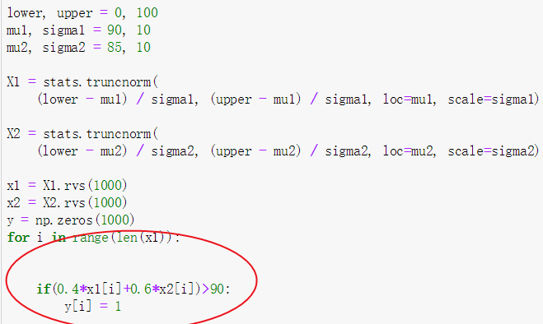
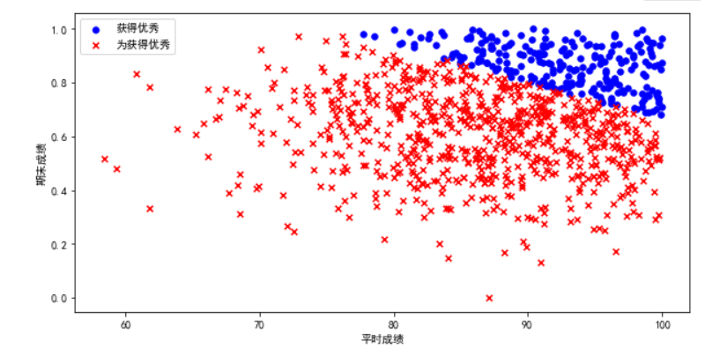
随机生成一些数
近似服从正态分布
过于简单

Slide 16
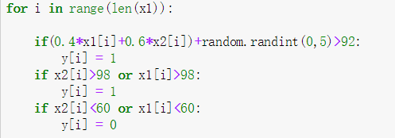
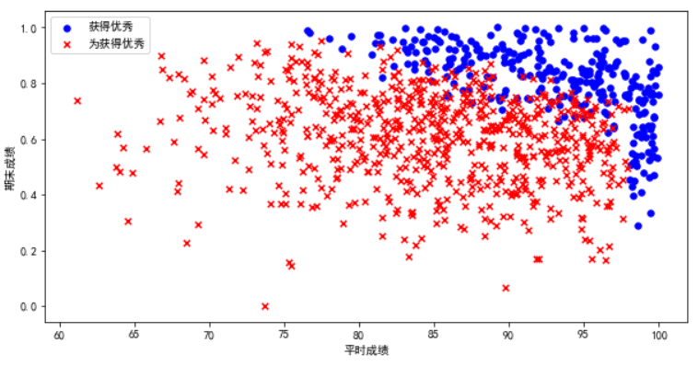
增加策略，加大复杂性
增加随机项random,当做某些潜在决策特征
任意一个成绩大于98，都可获得优秀
任意一个成绩低于60，都不能获得优秀

Slide 17

目标
建立logistic分类器（因为有两维特征，所以目标求解出三个参数 𝜃₀ 𝜃₁ 𝜃₂ ）
sigmoid : 映射到概率的函数
model : 返回预测结果
predict: 预测结果（根据阈值判断）
loss : 计算损失
reset: 打乱数据
gradient : 计算梯度
descent : 参数更新
accuracy: 计算精度并绘制confusion matrix图

Slide 18
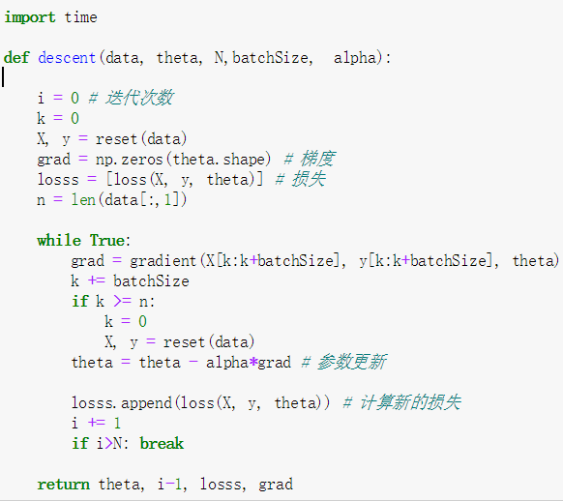


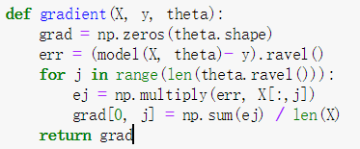

函数实现
损失
梯度
θ更新

Slide 19
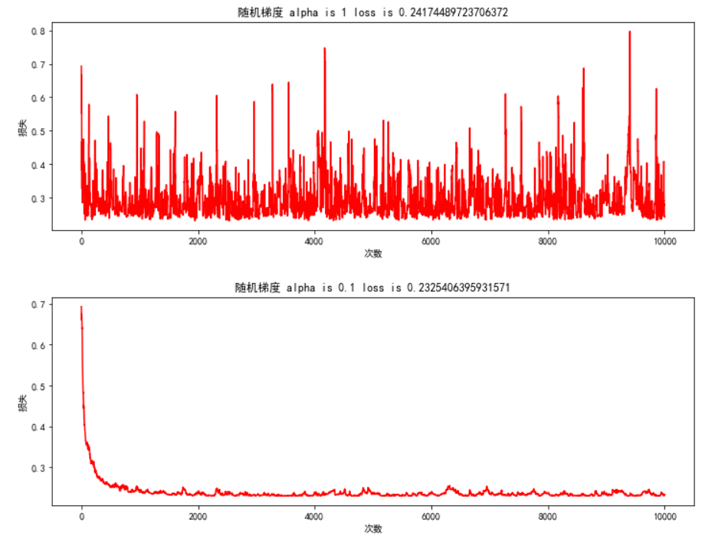
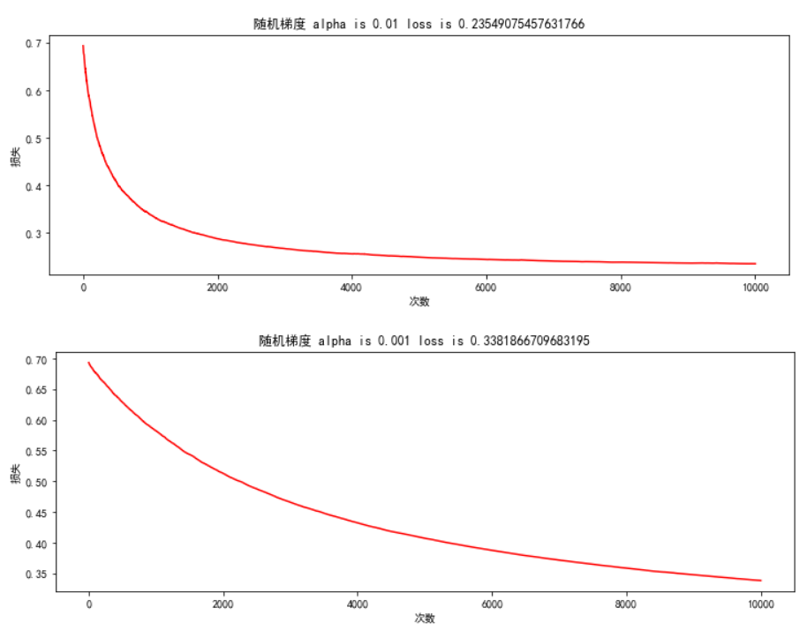
drawpic(scaled_data,np.array([[0,0,0]]),10000,1,1)
drawpic(scaled_data,np.array([[0,0,0]]),10000,1,0.1)
drawpic(scaled_data,np.array([[0,0,0]]),10000,1,0.01)
drawpic(scaled_data,np.array([[0,0,0]]),10000,1,0.001)
(迭代次数不变，改变学习率)

Slide 20
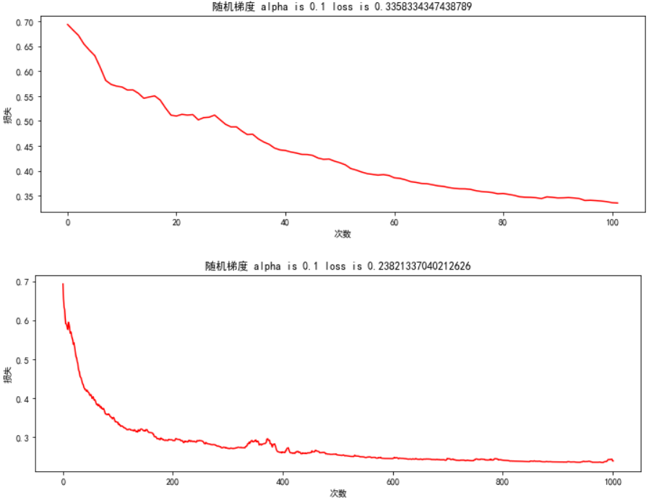
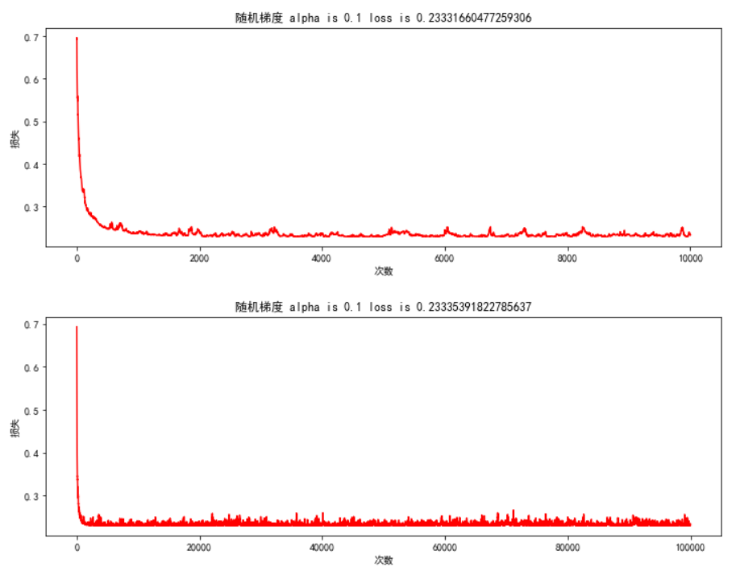
(学习率不变，改变迭代次数)
很直观 迭代次数越多效果损失越小

Slide 21
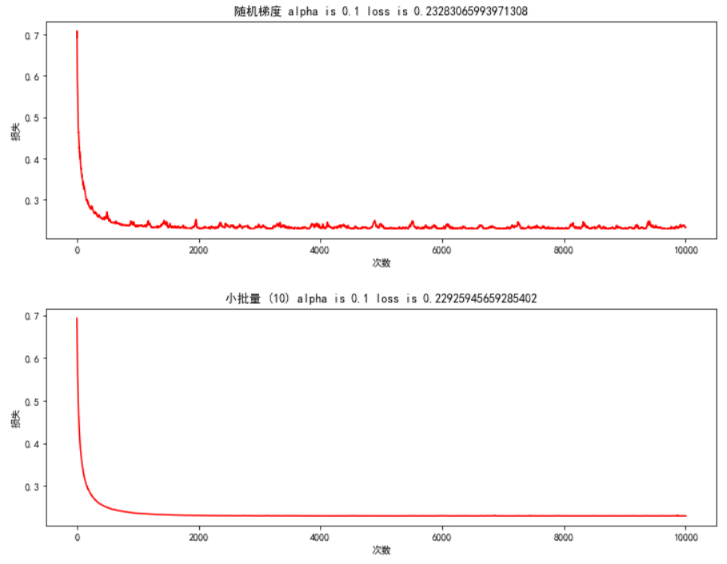
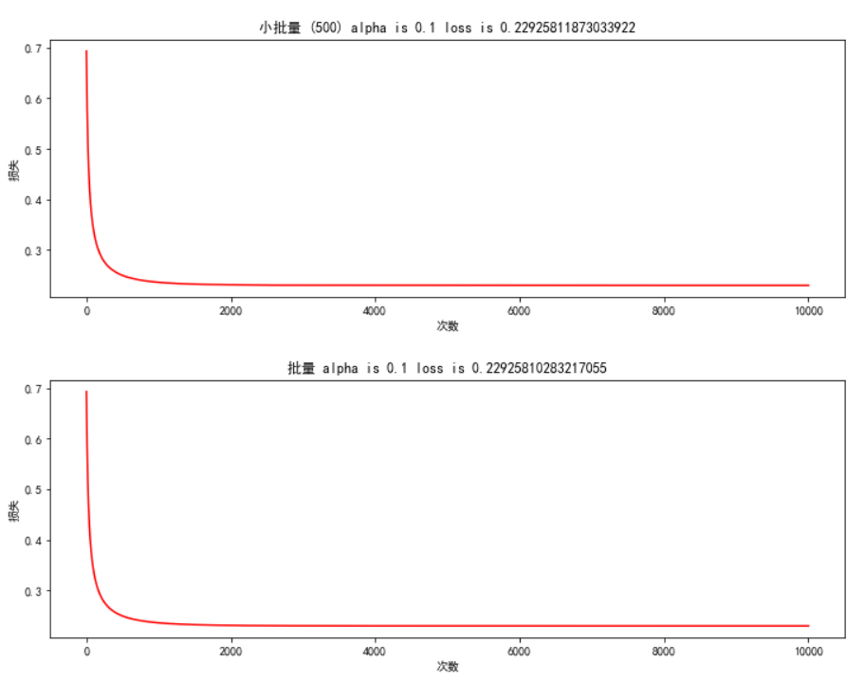
对比随机，小批量，批量
量越大损失越小，但是所需时间越长，并且变化不明显

Slide 22
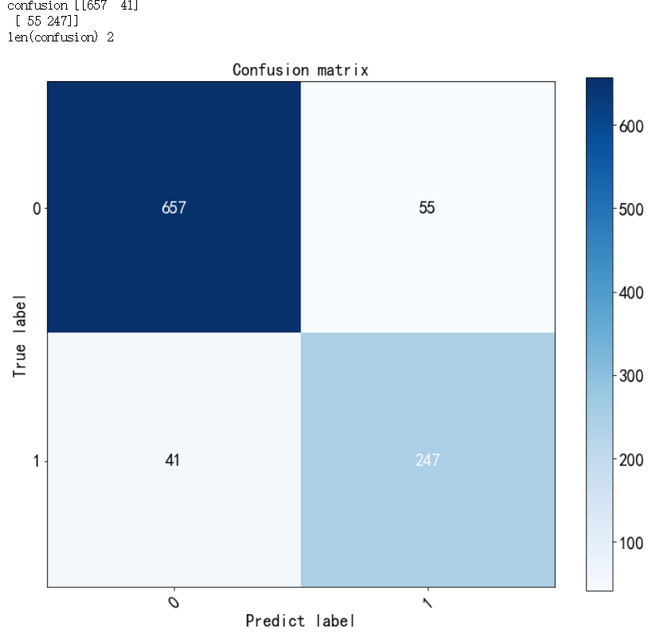
结果

Slide 23
谢谢欣赏
THANK YOU

